Slide 1
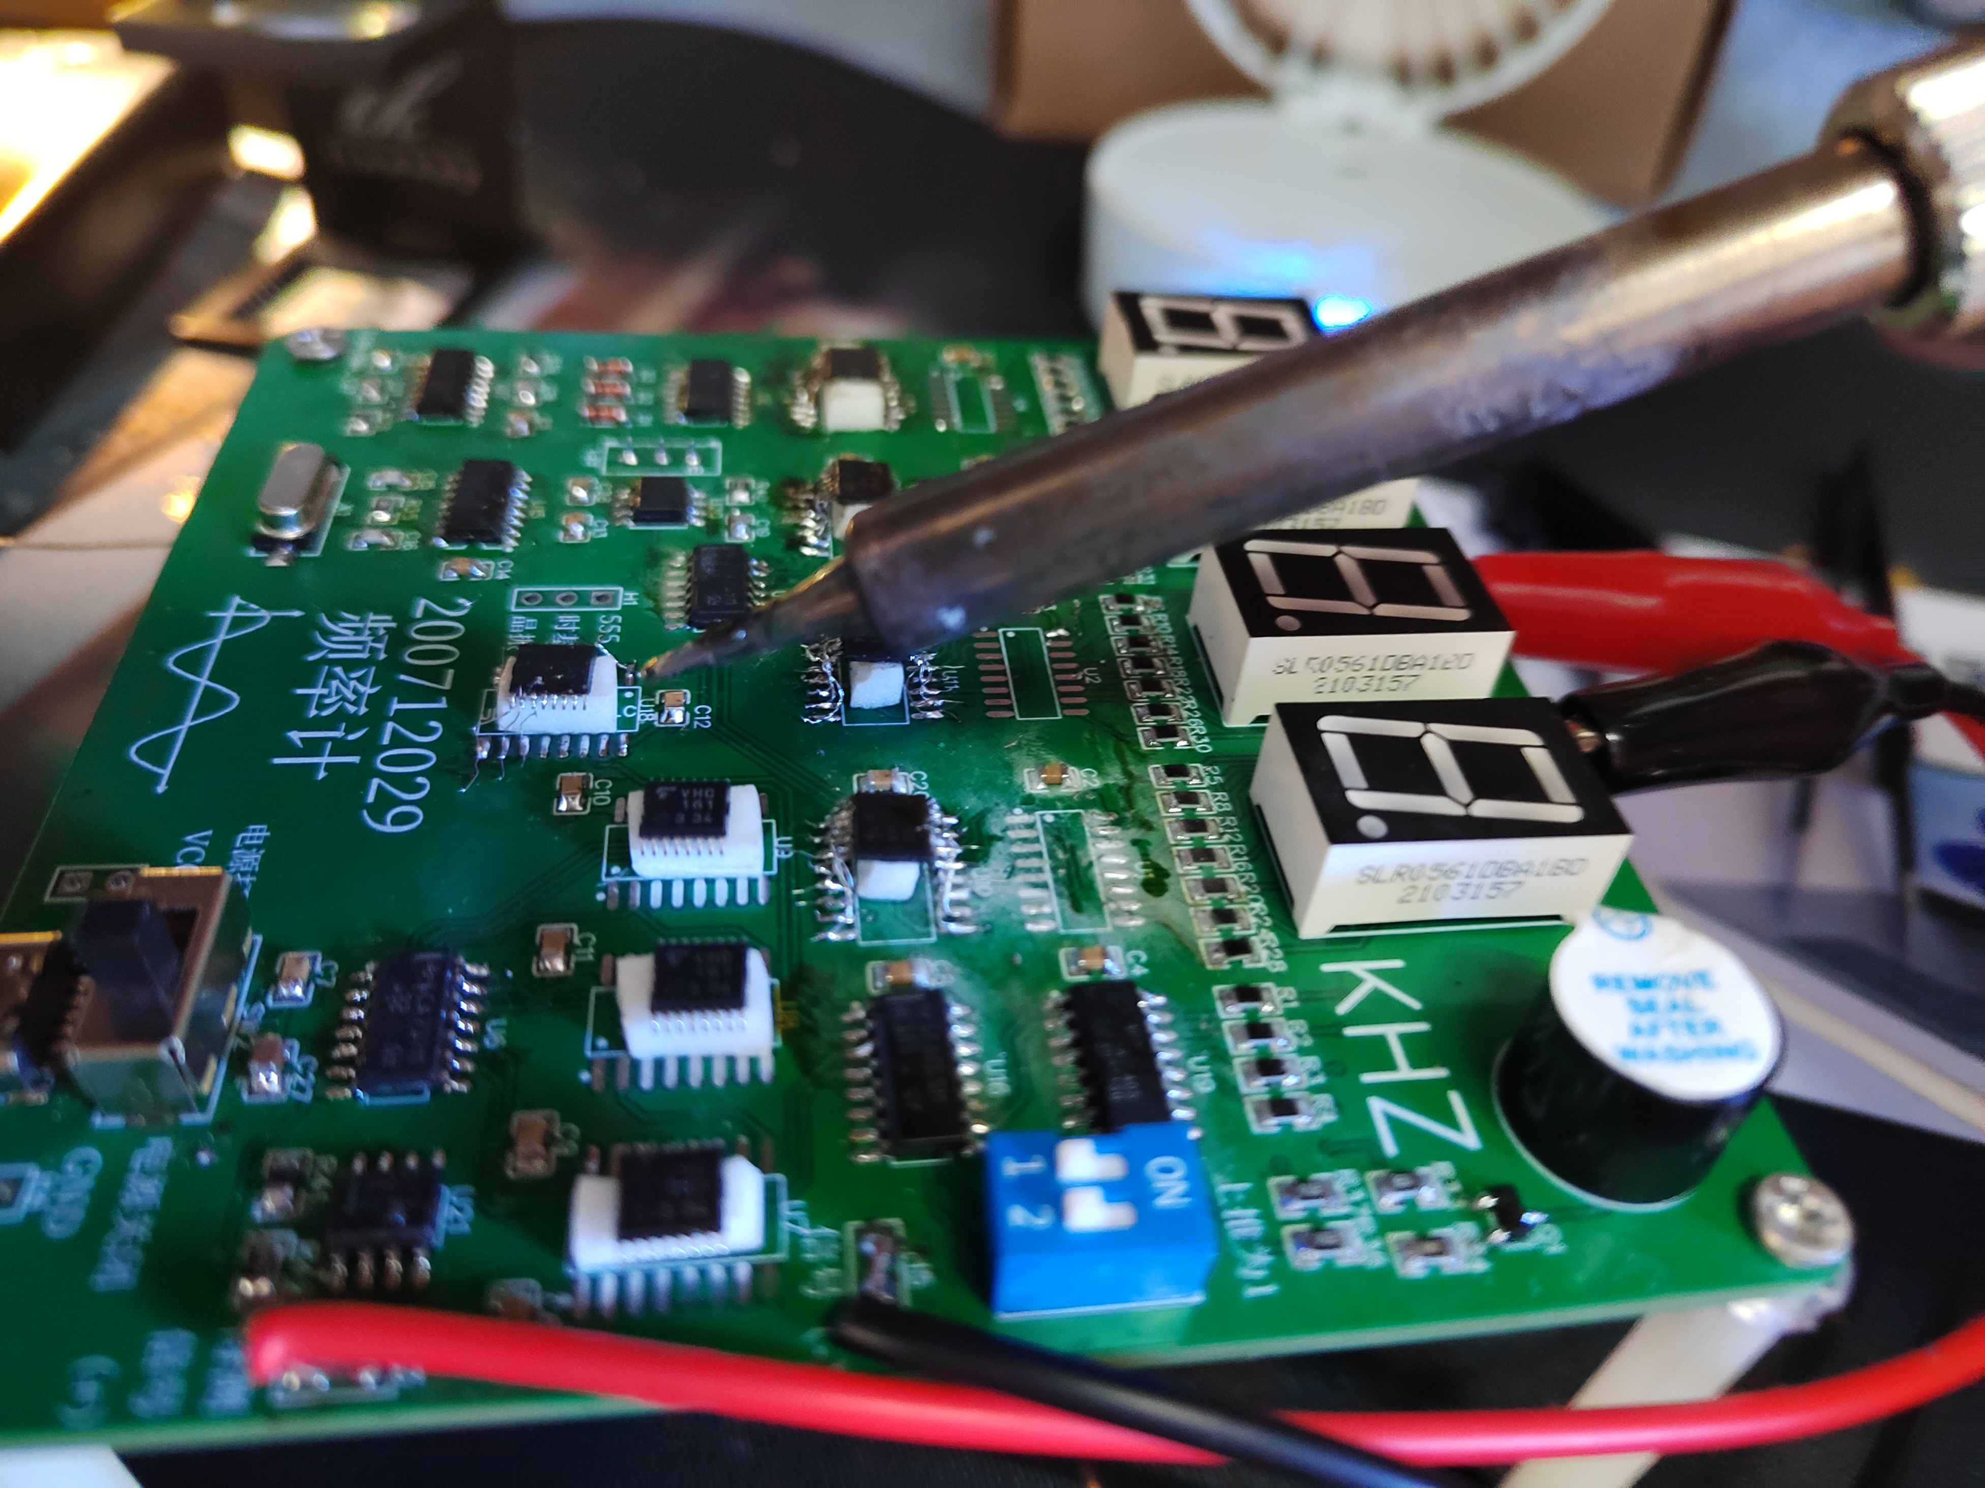
基于相位比较法
的
数字频率检测仪
数 频 小 队

Slide 2
目录
contents
项目背景
Project Background
01
02
产品介绍
Product Introduction
产品展示
Product Display
应用前景
Application prospects
03
04

Slide 3
项目背景
IProject Background
第一部分

Slide 4
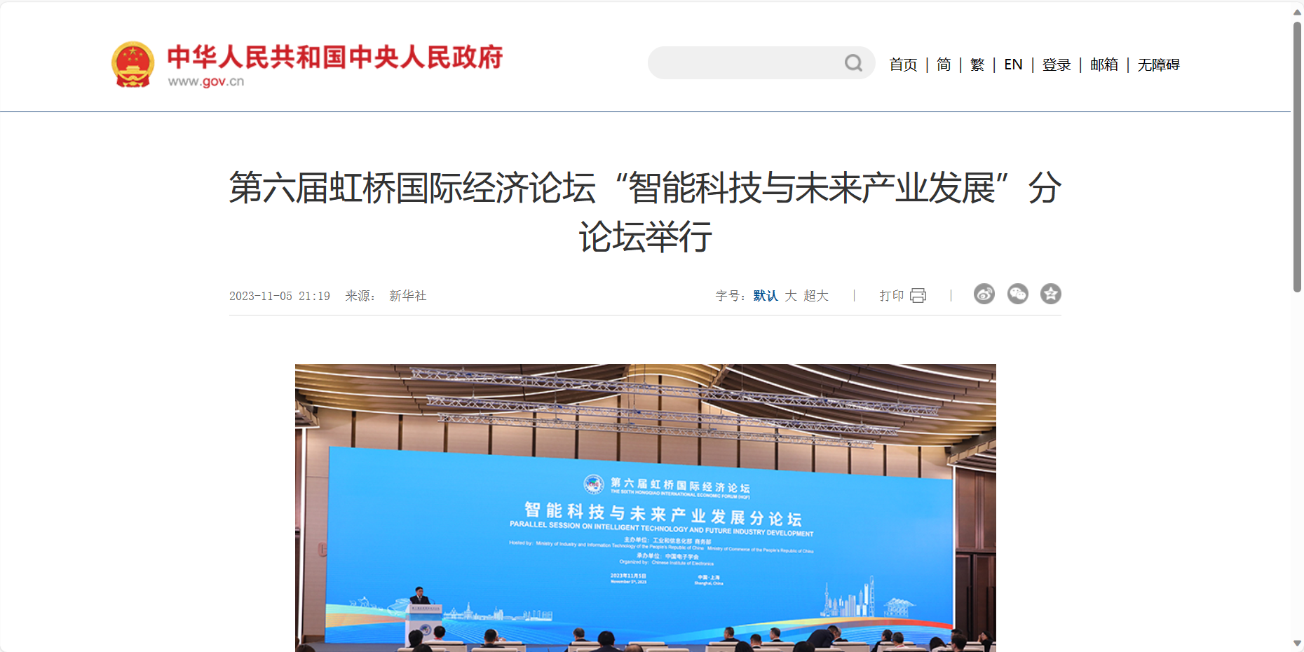
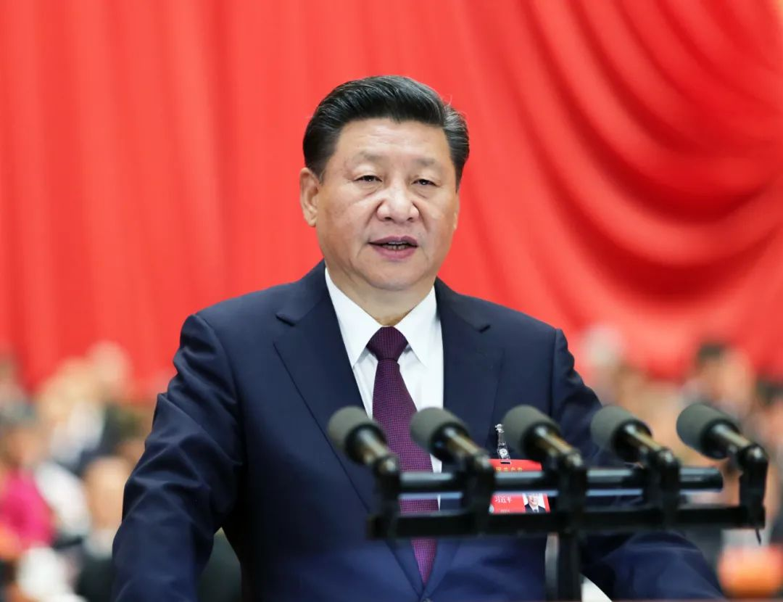
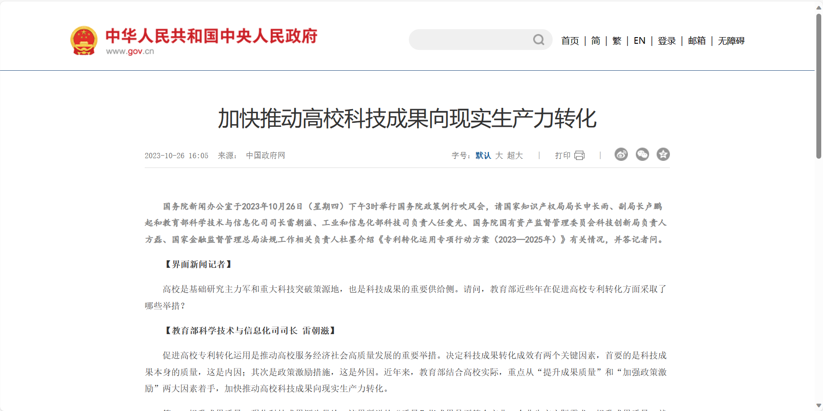
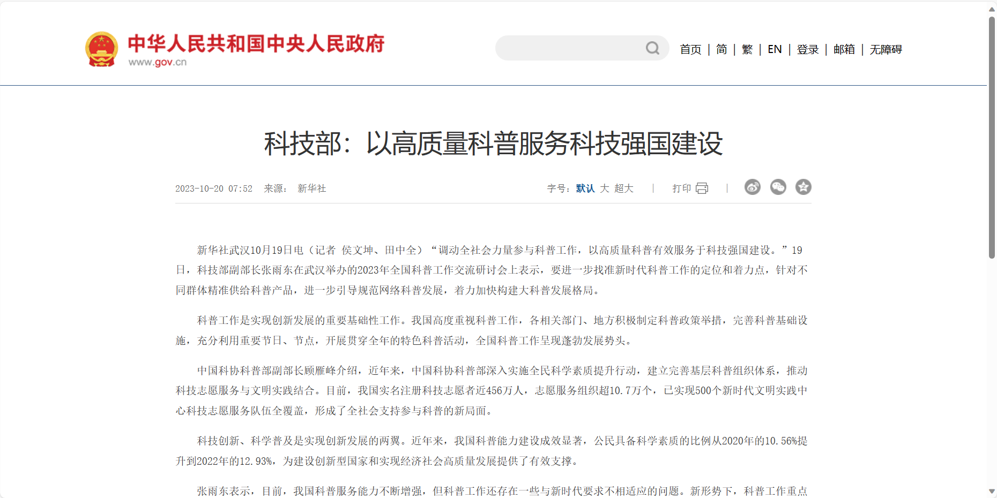
01
政策背景
加强原创性、引领性科技攻关，坚决打赢关键核心技术攻坚战。科技立则民族立，科技强则国家强。加强基础研究是科技自立自强的必然要求，是我们从未知到已知、从不确定性到确定性的必然选择。

Slide 5
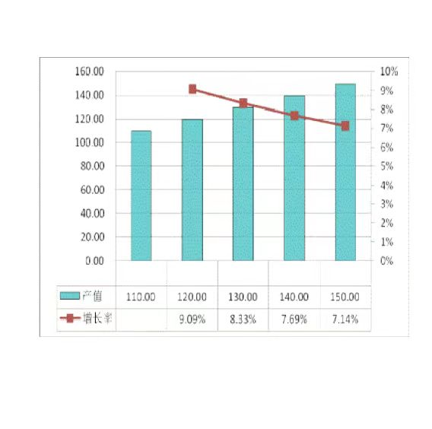
01
发展现状
数字频率计的发展现状
我国数字频率计市场发展迅速，产品产出持续扩张，国家产业政策鼓励数字频率计产业向高技术产品方向发展，国内企业新增投资项目投资逐渐增多。投资者对数字频率计市场的关注越来越密切，这使得数字频率计市场越来越受到各方的关注。
2018 2019 2020 2021 2022
2018-2022数字频率计产值情况图
（图表来源：产业调研网-2023年中国频率测量仪器行业发展调研与市场前景分析报告）

Slide 6
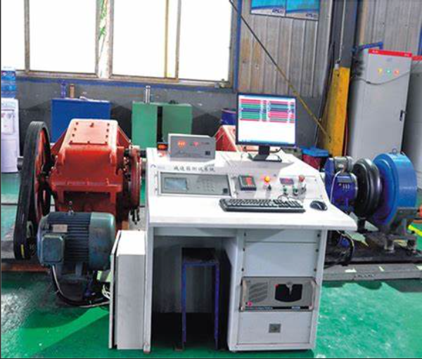
01
现存问题
问题：工业厂商在检测生产机器工作频率时需要快速 准确。
解决办法：使用相位比较法打造了一款频率检测计，由此来协助厂商加快频率检测速度。
采用相位比较法改进的优点
与其他测频方法相比，比相法的测量结果不是以被测频率的整周期值的差异来反映测试结果，而是以比这整数值更精细的相位变化的差异来反映测试结果的，所以直接相位比对的精度远远高于直接测频或测周期方法的精度。
另外，由于频差倍增，所以差拍测周期的一系列测频方法都是尽量扩大标准频率源和被测频率源之间的误差成分，以便于提高显示和观察的分辨率。
（图片来源：校实习工厂机床测试）

Slide 7
产品介绍
Product Introduction
第二部分

Slide 8
02
设计思路
03显示与报警电路
显示电路主要由四个74HC4511器件和数码管的组合构成，最终获得一个带小数点的四位十进制的数字显示模块。
报警电路由74HC132和蜂鸣器组成，当千位达到9（即1001）时，利用此来控制蜂鸣器报警。
02 待测信号整形电路
04 分频与计数电路
采用施密特电路对波形进行整形
采用74HC61进行分频、计数
01 时基电路
05 电源提供方案
采用石英晶体振荡和555时基电路多元化设计
使用3.7V锂电池通过升压稳压

Slide 9
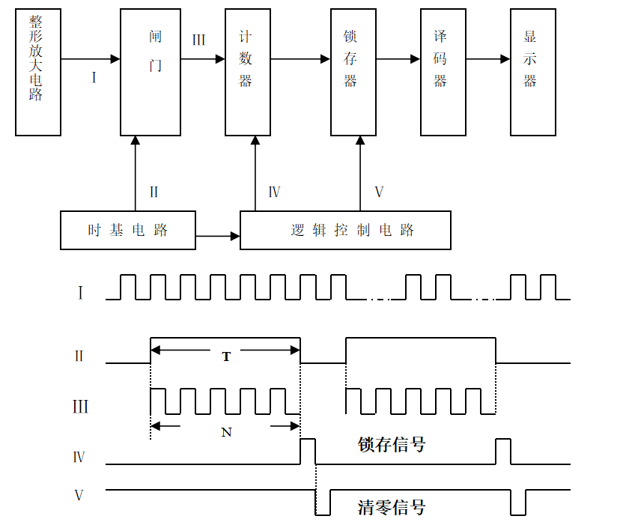
02
设计方案
设计方案
所谓频率，就是周期性信号在单位时间 (1s) 内变化的次数．若在一定时间间隔T内测得这个周期性信号的重复变化次数为N，则其频率可表示为 fx=N/T 。因此，可以将信号放大整形后由计数器累计单位时间内的信号个数，然后经译码、显示输出测量结果，这是所谓的测频法。可见数字频率计主要由放大整形电路、闸门电路、计数器电路、锁存器、时基电路、逻辑控制、译码显示电路几部分组成。
设计方案一览图

Slide 10
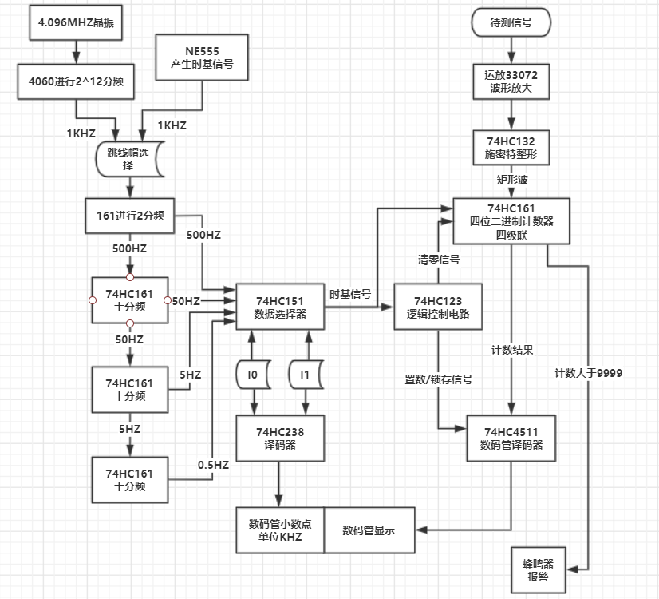
02
项目流程图

Slide 11
02
创新点
创新点一
01
时基电路的多元化设计
更快
创新点二
02
更稳
先进CMOS工艺的采用
更准
创新点三
03
分立式元件的选用

Slide 12
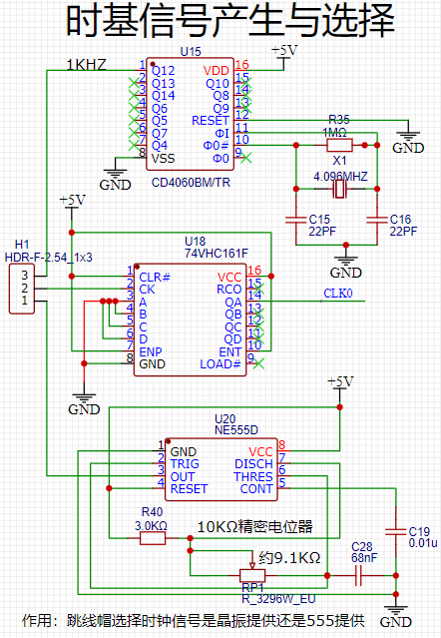
02
创新点一
用户可以根据自己的需求进行选择
555时基电路
可以节约成本和减少设计难度，
在仿真电路中因为可以忽略阻容误差值
石英晶体振荡电路
信号稳定，受干扰低，温度稳定性高，精度高

Slide 13
02
创新点二、三
成本造价更低
全部使用分立式元件
A
C
B
CMOS设计
提高了系统稳定性
功耗更低，性能更好

Slide 14
产品展示
Product Display
第三部分

Slide 15
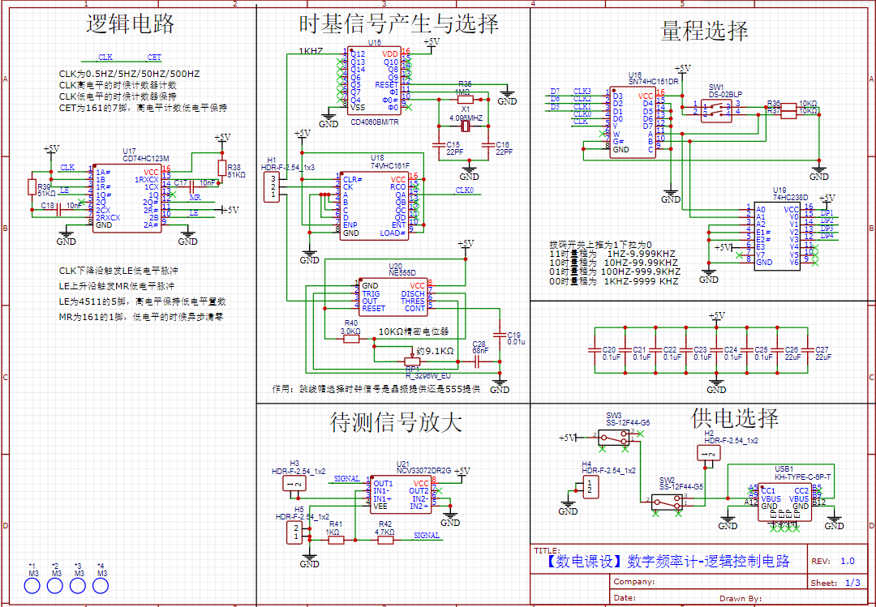
03
产品主要电路图

Slide 16
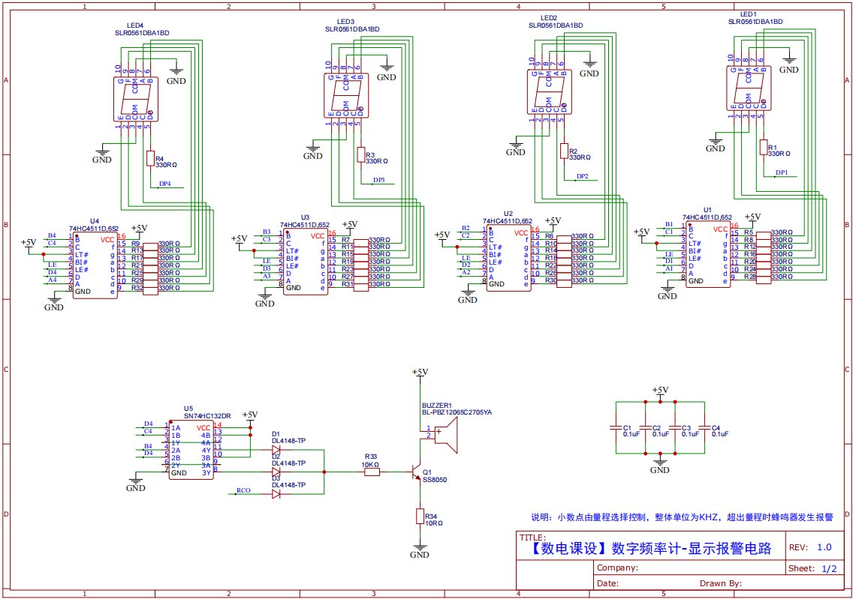
03
显示报警电路设计

Slide 17
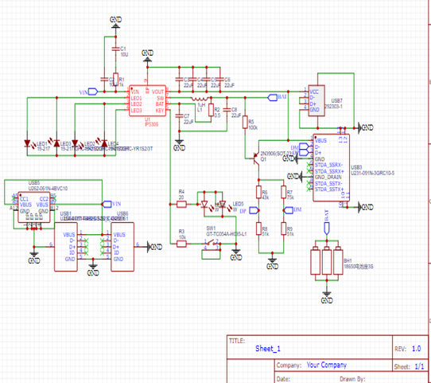
03
供电电路图

Slide 18
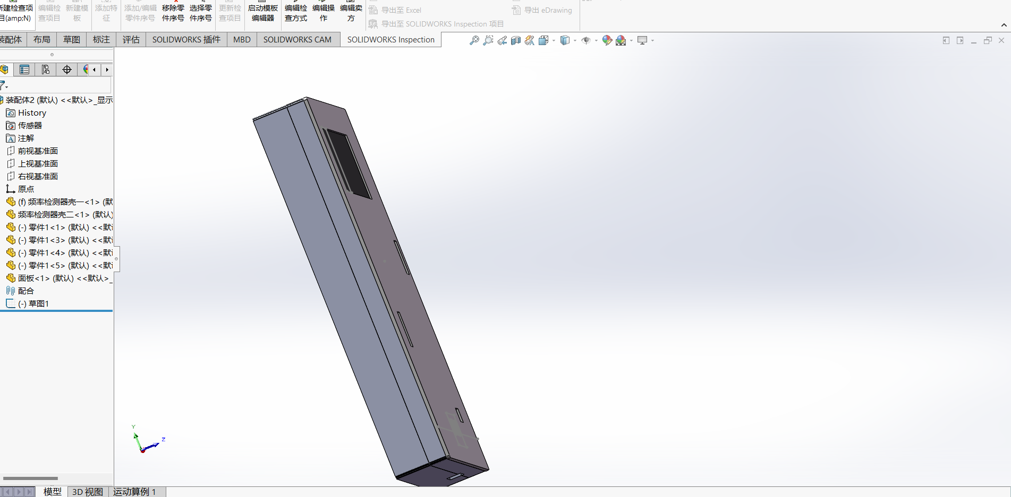
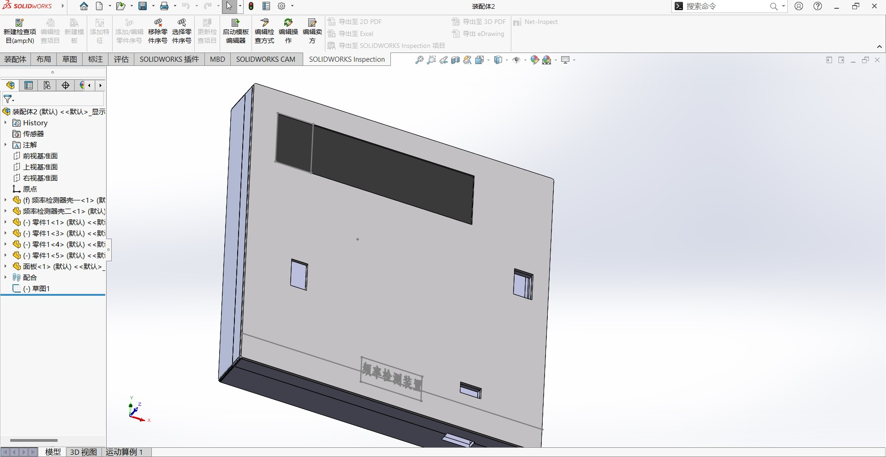
03
产品模型图
外壳侧视图
外壳正视图

Slide 19
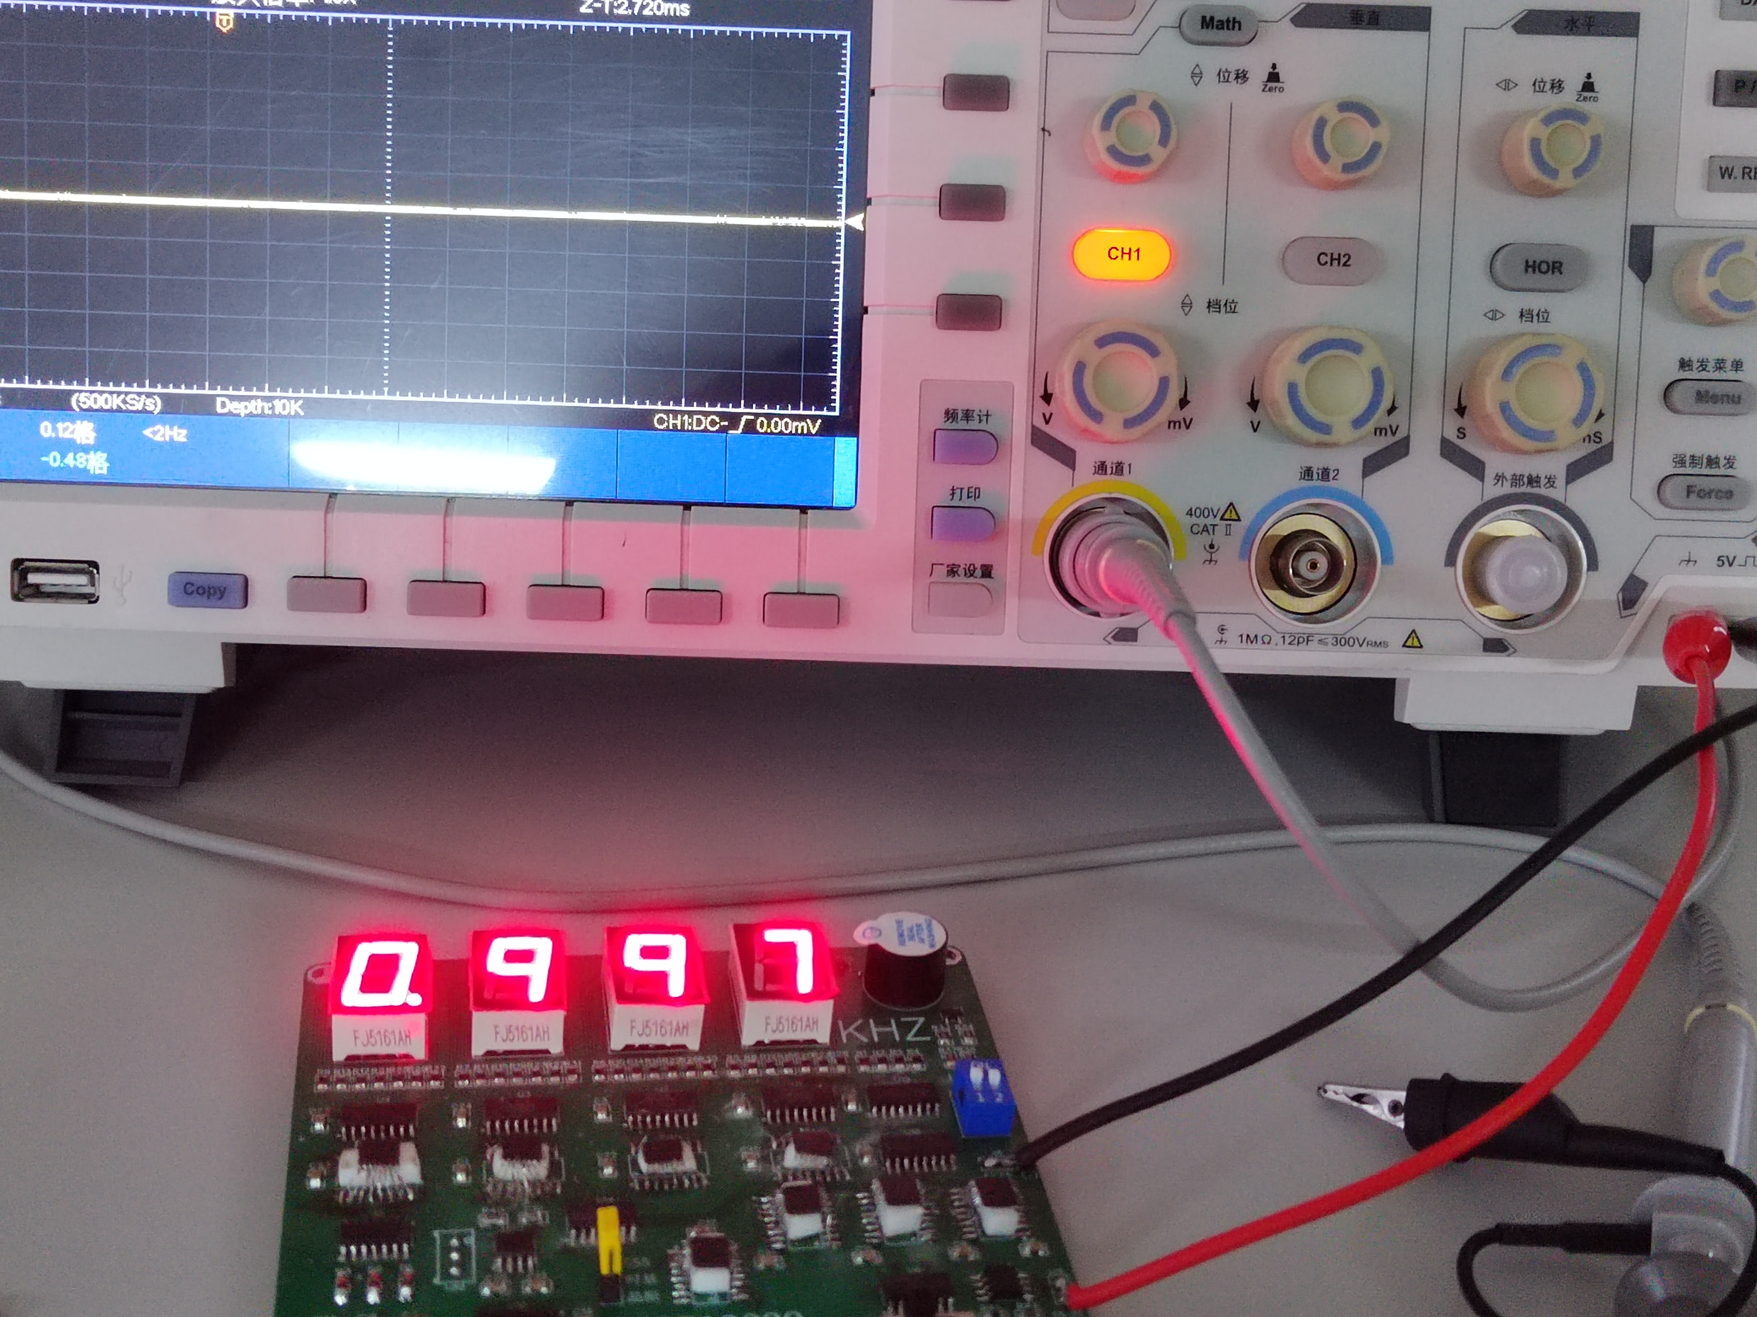
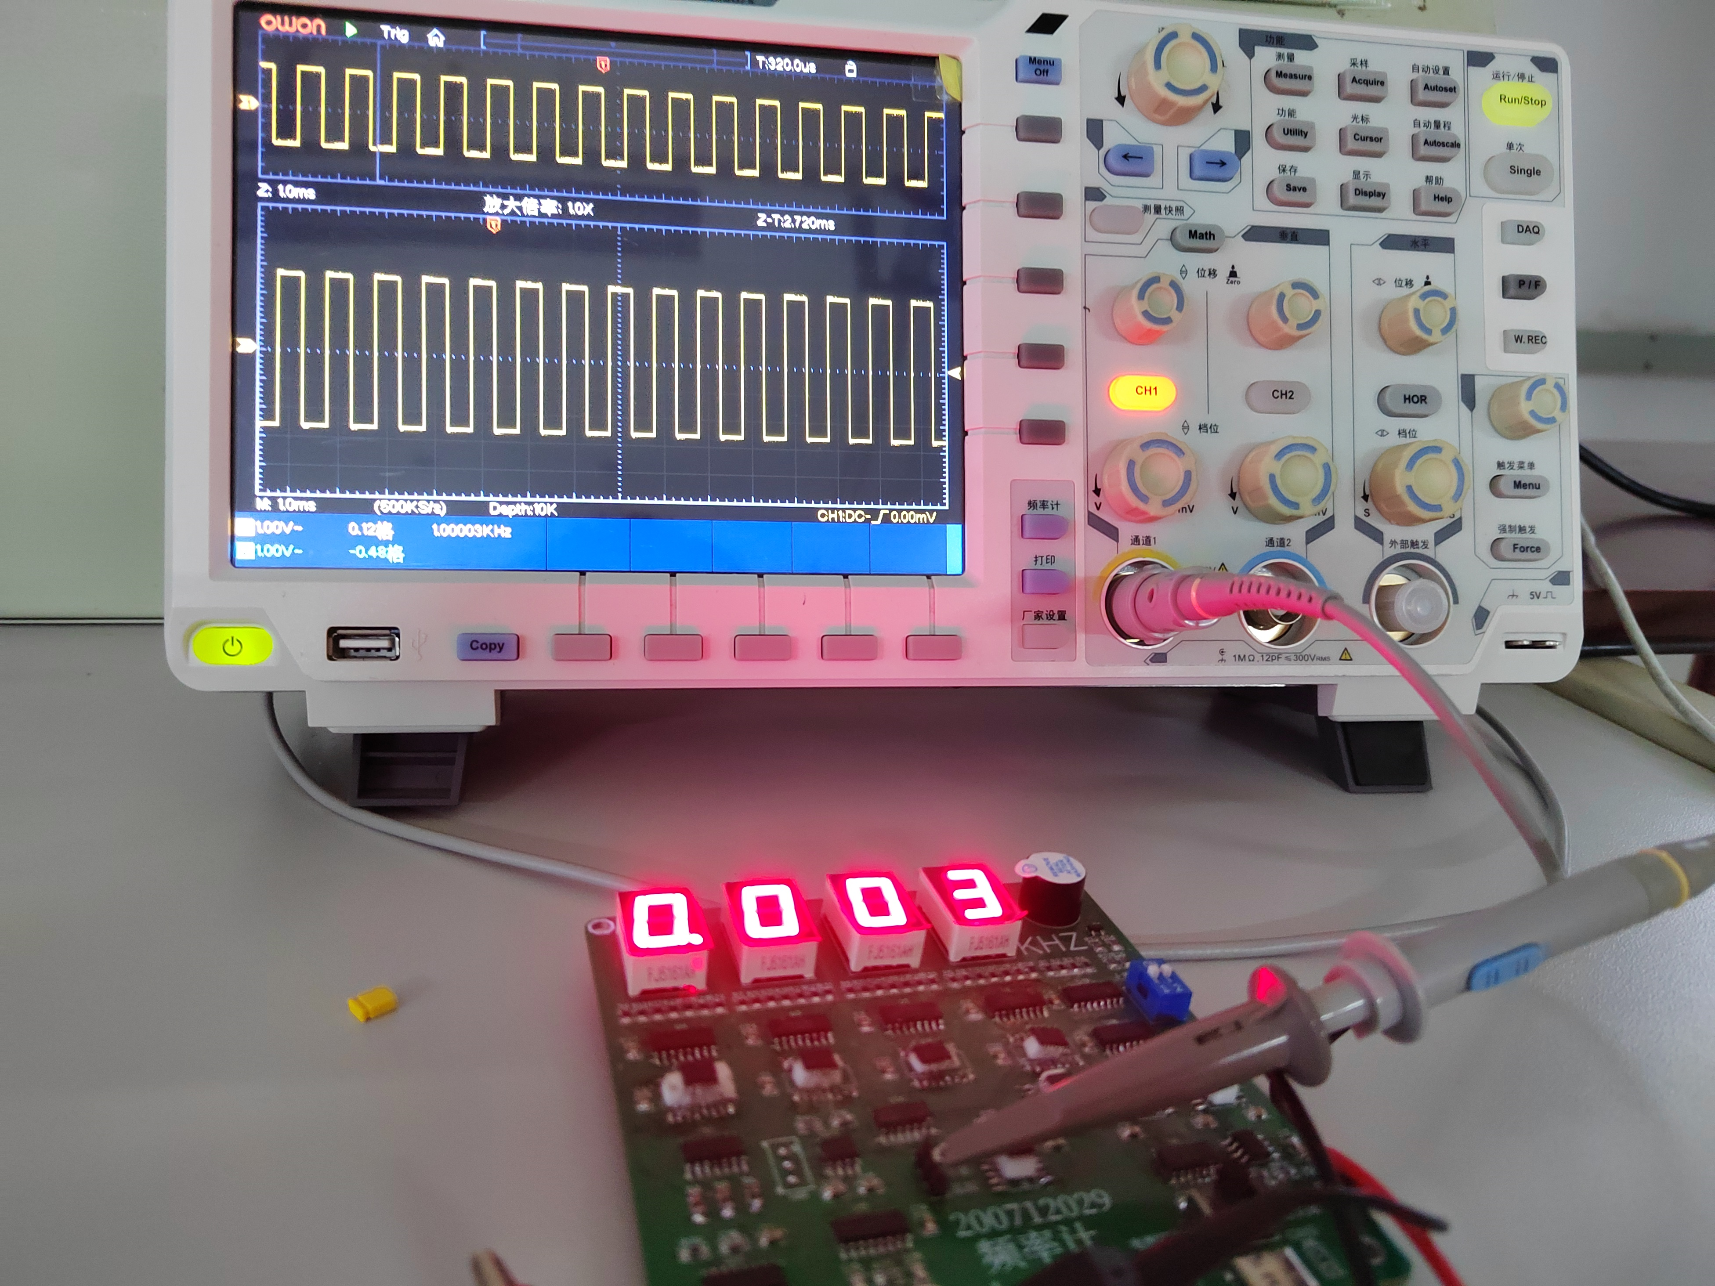
03
产品实物图
实物测试一
实物测试二

Slide 20
应用前景
Application prospects
第四部分

Slide 21
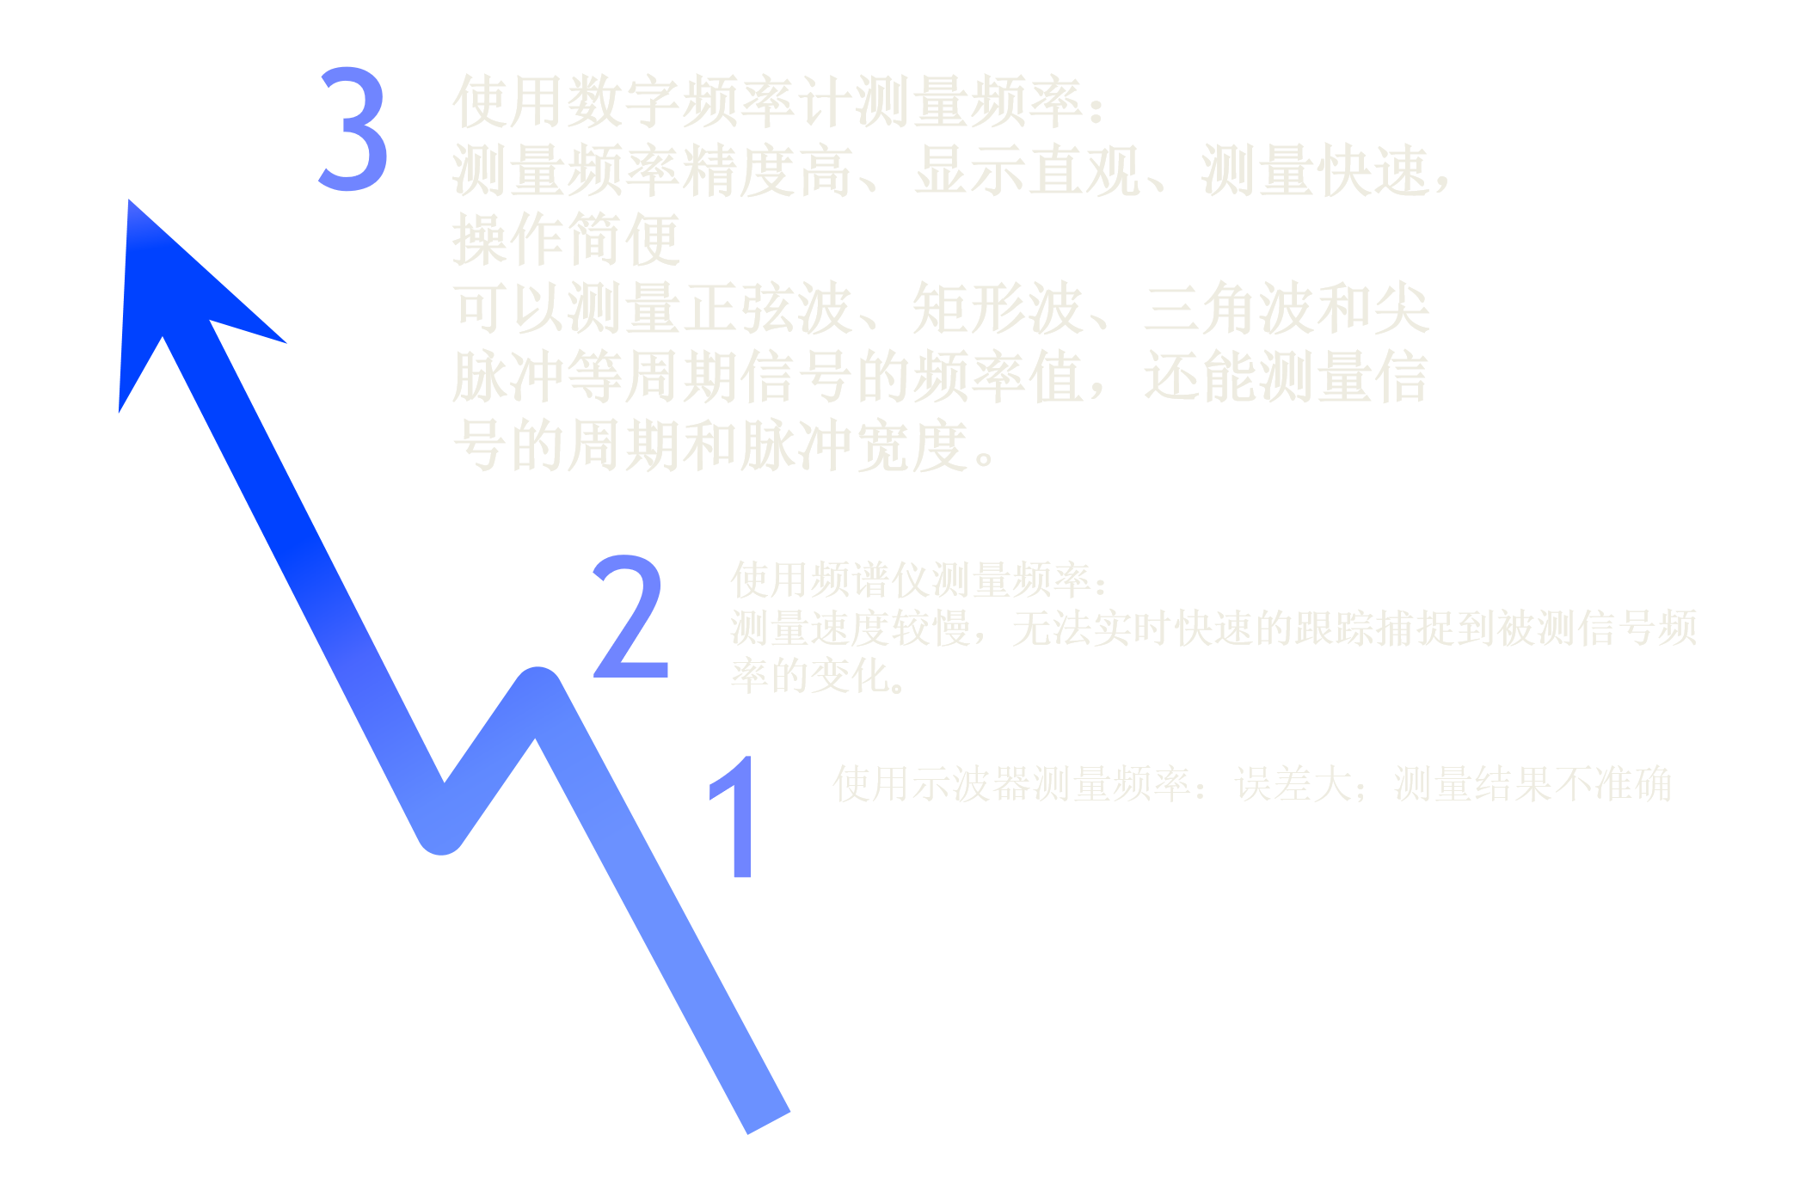
04
数字频率计的优点

Slide 22
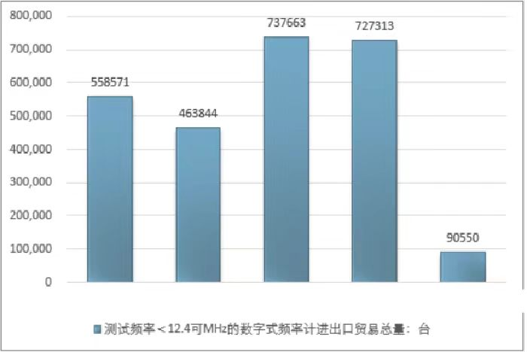
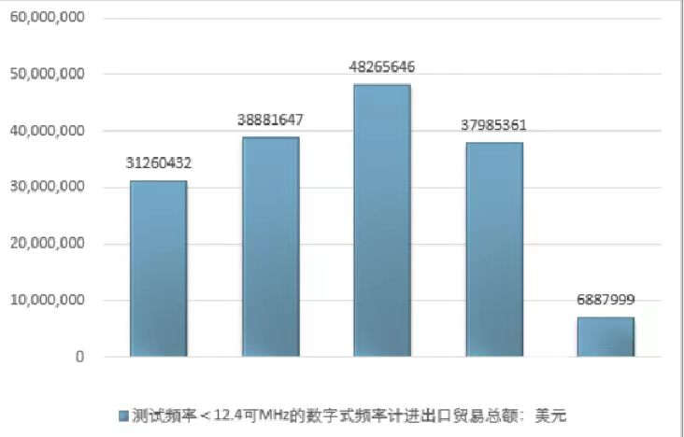
04
数字频率计的发展前景
2019 2020 2021 2022 2023一季度
2019 2020 2021 2022 2023一季度
（图表来源：产业调研网-频率测量研究综述）
随着现代科技的不断发展，产品更新的周期越来越短，数字化的电子产品更是如此，数字频率计在现代工业生产活动与科研领域都扮演着极其重要的角色。在国内，有很多学者和科研人员也在研究数字频率计技术。我国目前的数字频率计技术处于世界前列数字频率计的发展前景十分广阔。

Slide 23
Number of frequencies
感谢观看
SHANXIGONGCHENGJISHUXUANYUAN
第九届全国应用型人才综合技能大赛

